Slide 1
Samenwerken aan passende en betaalbare jeugdhulp in Holland Rijnland
Voor kinderen en gezinnen die het écht nodig hebben.

Slide 2
Agenda sessie X
Uitdagingen jeugdhulp in regio Holland Rijnland
Uitleg samenwerking Holland Rijnland (filmpjes)
Segmentbeschrijving
Feiten&cijfers
Aanpak jeugdhulp Holland Rijnland
Samenwerking en inkoop passende betaalbare jeugdhulp
Inkoopinstrumenten
Resultaten voor doelgroepen
Afsluiting

Slide 4
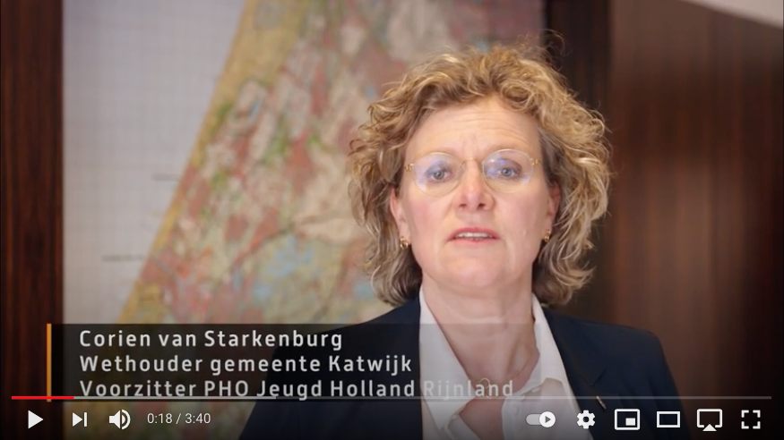

Slide 6
Feiten & cijfers 2018, 2019 en 2020

Slide 7
Feiten & cijfers 2018, 2019 en 2020

Slide 8
Aanpak jeugdhulp Holland Rijnland
Kind en gezin centraal: 1 gezin 1 regisseur 1 plan en hulp dichtbij
Normaliseren en Demedicaliseren
Integrale aanpak situatie kind en gezin
Doorontwikkelen Jeugd- en Gezinsteams (JGT’s) naar lokale en/of subregionale toegang

Slide 9
Samenwerking en inkoop passende betaalbare jeugdhulp
Bestuurlijk aanbesteden volgens open house methodiek blijft
Breed zorglandschap en keuzevrijheid met huidige aanbieders
Contracten huidige aanbieders worden resultaat- en ontwikkelovereenkomsten
Hulpvormen verdeeld over 8 segmenten
Dialoog tussen gemeenten en aanbieders op ontwikkeltafels per segment
Geschiktheidseisen aanbieders aanscherpen
Intensievere samenwerking tussen gemeenten en ontwikkelpartners
Jeugdhulpaanbieders maken eigen transformatiedoelen
Sturing vanuit partnerschap, eigen kracht en dialoog

Slide 10
Inkoopinstrumenten vanaf 2022
Bekostigingsmodel: per segment verkennen we welk inspanningsgerichte bekostigingsmodel het beste aansluit
Toegangsmanagement: grip op instroom en direct passende hulp; goede triage, diagnose en zoeken naar andere mogelijkheden dan jeugdhulp
Leveranciersmanagement: afspraken op de niveaus casus, segment en per jeugdhulpaanbieder
Contractvorm: proactief sturen op inkoopdoelen en afspraken vanuit de overeenkomst

Slide 11
De 7 segmenten gespecialiseerde jeugdhulp van Holland Rijnland

Slide 12
Segment 1: Behandeling met verblijf
Jeugdigen krijgen direct passende hulp op maat geboden (first time right), waarbij als uitgangspunt geldt dat gesloten plaatsingen zoveel mogelijk worden voorkomen.
Er is een voldoende dekkend en passend aanbod van verblijfsvoorzieningen en ambulante alternatieven.
De opnameduur wordt verkort en de doorstroom naar het segment ‘wonen’ of (intensieve) ambulante hulp wordt versneld.
Indien nodig wordt continuïteit van zorg geboden op het moment dat de jeugdige 18 jaar wordt.

Slide 13
Segment 2: Wonen
Een jeugdige woont, zoveel als mogelijk, in een gezin.
Indien een jeugdige niet thuis kan wonen, woont een jeugdige (zoveel als mogelijk) in een gezinsvorm in de eigen leefomgeving.
Een jeugdige zit direct op een passende woonplek en doorplaatsingen worden zoveel mogelijk voorkomen (first time right).
Meer flexibel gebruik van woonvoorzieningen. Dat houdt in dat jeugdigen op basis van hun behoefte gebruik maken van de woonvoorziening. Denk bijvoorbeeld aan deeltijdpleegzorg en weekendpleegzorg.
Ontwikkelen van meer gezinsgerichte opvang/ pleegzorg. Specifieke aandacht voor jeugdigen die na hun 12de een woonvorm nodig hebben vanwege de tekorten aan woonvoorzieningen voor jeugdigen vanaf 12 jaar.
Realiseren passende woonvoorzieningen waarbij de veiligheid en ontwikkeling van jeugdigen centraal staat.
Jeugdhulpaanbieders Wonen zetten hun expertise domein overstijgend in.

Slide 14
Segment 3: Dagbehandeling- en dagbesteding
Dagbesteding
Dagbesteding wordt zoveel mogelijk in de leefomgeving van de jeugdige geboden.
Minder jeugdigen maken gebruik van gespecialiseerde dagbesteding. Meer jeugdigen die gebruik maken van specialistische dagbesteding volgen (soms voor een beperkt aantal uur) onderwijs. De zorg wordt in combinatie met onderwijs geboden, zolang er leerbaarheid is, wordt deze benut.
De overgang 18-/18+ verloopt soepel.
Dagbehandeling
De duur van dagbehandeling wordt verkort.
Dagbehandeling wordt flexibel ingezet.
Dagbehandeling wordt in samenhang met school ingezet en de terugkeer naar school verloopt soepel.
De overgang 18-/18+ verloopt soepel.

Slide 15
Segment 4: Ambulant
Voor de inzet van specialistische ambulante hulp wordt gestreefd naar normalisatie met inzet van passende hulp als uitgangspunt.
De behandelduur en begeleidingsduur wordt verkort.
Stapeling van zorg wordt zo veel als mogelijk voorkomen.

Slide 16
Segment 5: Jeugdhulp op school (Onderwijs)
Regulier onderwijs (inclusief MBO): iedere jongere krijgt een passende onderwijsplek.
Gespecialiseerd onderwijs: jeugdhulp wordt zo efficiënt mogelijk ingezet.

Slide 17
Segment 6: Crisis
Het zoveel mogelijk voorkomen van crisissituaties.
Het realiseren van een éénduidige regionale crisisinfrastructuur, met als doel eenduidige bereikbaarheid, triage en passende toeleiding naar de juiste crisishulp.
Jeugdigen worden ook in een crisissituatie zoveel mogelijk in hun eigen omgeving behandeld en begeleid.

Slide 18
Segment 7: Veiligheid
Realiseren van samenhang tussen de gemeentelijke toegang, de veiligheidsketen en het beschikbare Jeugdhulp aanbod bij de contractering van de GI’s in een veranderend zorglandschap.
Betere samenwerking en heldere afspraken tussen gemeentelijke toegang en GI’s zodat eerder afstemming plaatsvindt over de in te zetten zorg (expertise naar voren).
Meer verbinding met de ouderproblematiek → gezinsgerichte aanpak en doorbreken van patronen waardoor ook minder recidive plaatsvindt en wordt genormaliseerd en duurzame veiligheid wordt gerealiseerd.

Slide 19
Resultaten voor doelgroepen
Wat merken doelgroepen ervan?
Aanbieder:
“Als partners samen verantwoordelijk voor goede en betaalbare jeugdhulp”
Professional toegang:
“Met mijn expertise kijk ik naar wat kinderen nodig hebben en help het netwerk van gezinnen versterken”
Kind/gezin:
“Ik word sneller geholpen en waar mogelijk los ik het zelf op met hulp in mijn omgeving”
Wethouder:
“Normaliseren jeugdhulp: sommige problemen horen bij ‘gewoon’ opvoeden. Professionele hulp als het echt nodig is”

Slide 20
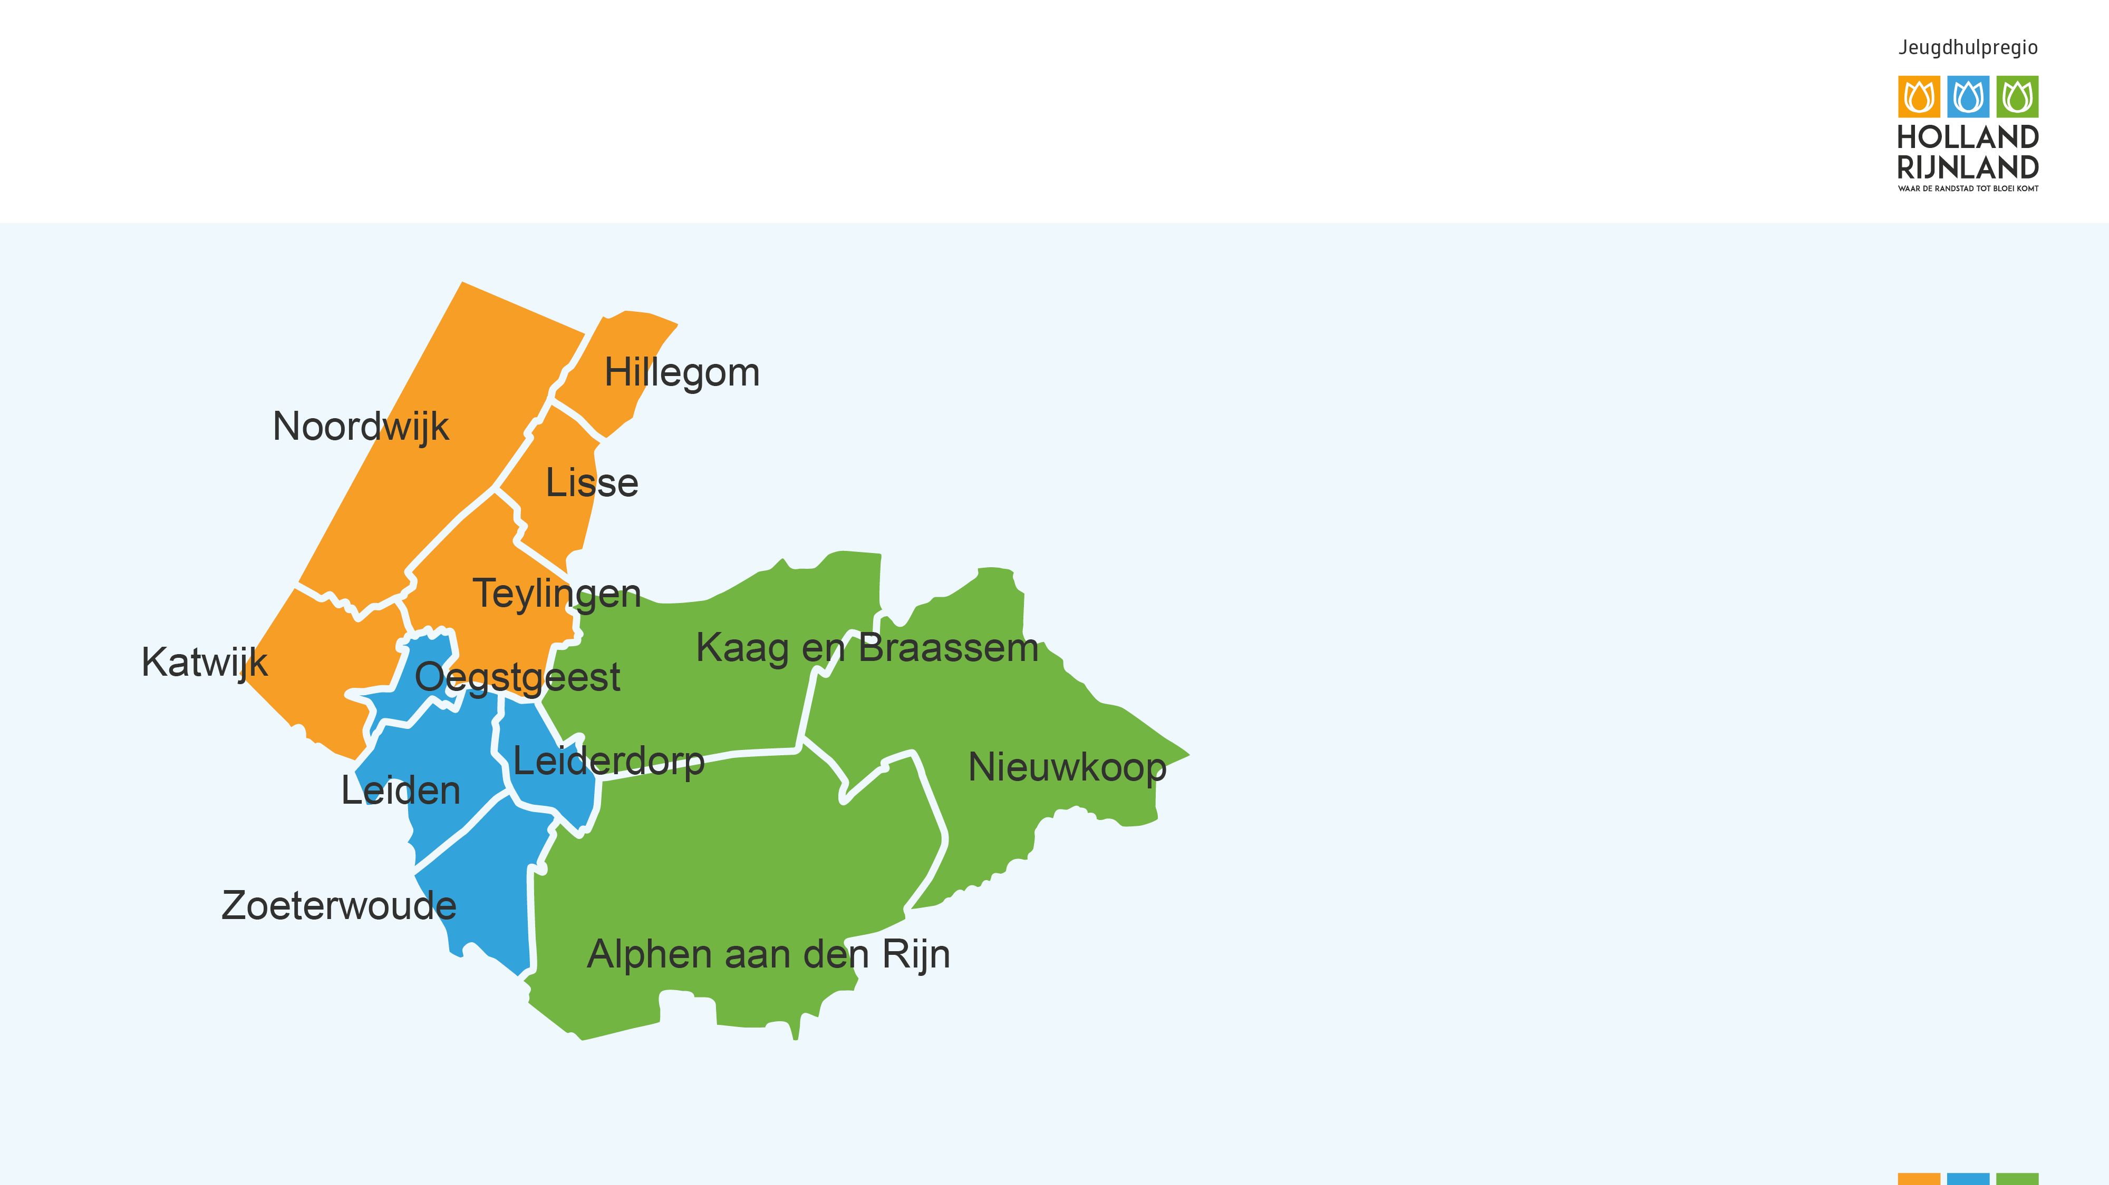
Jeugdhulp Holland Rijnland
Holland Rijnland bestaat uit drie samenwerkende regio’s: • Leidse regio (Leiden, Leiderdorp, Oegstgeest en Zoeterwoude) en • Regio Duin en Bollen (Hillegom, Katwijk, Lisse, Noordwijk en Teylingen): inkoop van gespecialiseerde jeugdhulp, gesloten jeugdhulp, veiligheid en crisis. • De Rijnstreek (Alphen aan den Rijn, Kaag en Braassem en Nieuwkoop): Samenwerking op veiligheid, crisis-bereikbaarheidsdienst en Jeugdzorgplus. De Rijnstreek regelt alle andere jeugdhulp subregionaal. Vanaf 2023 sluit Nieuwkoop voor de inkoop van de jeugdhulp aan bij de Rijnstreek.

